Slide 1


FORMATION CPDT - Enjeux climatiques et sobriété énergétique
Nous commencerons à 09h00. Après vérification que tout fonctionne correctement, prenez un café et installez-vous confortablement !
Prise en main de Teams
Afficher les participants
Ouvrir la conversation
Lever la main
Activer / désactiver
la caméra / le micro
Possibilité d’afficher l’ensemble des participants en sélectionnant « grande galerie »
Astuce si la caméra ou le micro ne fonctionne pas :
Sur PC : Menu Démarrer => Paramètres => Confidentialité => Caméra ou Microphone => Autoriser Teams

Slide 2
Nous vous informons que cette séance sera enregistrée

Slide 3
Équipe de formateurs
FORMATION CPDT - Enjeux climatiques et sobriété énergétique
CREAT (UCLouvain) : Vincent Bottieau, Anne Sinzot
IGEAT (ULB) : France Goffin, Simon Verelst
Lepur (ULiège) : /

Slide 4
Programme de la matinée
09h00 : Démarrage
Brise-glace – Évaluation de la stratégie énergétique de votre commune
Introduction au séminaire
La sobriété énergétique : définitions et enjeux globaux
Les leviers de la commune en matière d'énergie
10h25 à 10h45 : Pause
Energie et urbanisme : données de base pour identifier les leviers d’actions
Exemples d’applications dans des projets d’urbanisme en Wallonie (Damien Franzen)
Présentation de l’outil TOTEM (Magali Deproost – SPW Direction du Développement Durable)
Conclusions
12h30 : Clôture

Slide 5
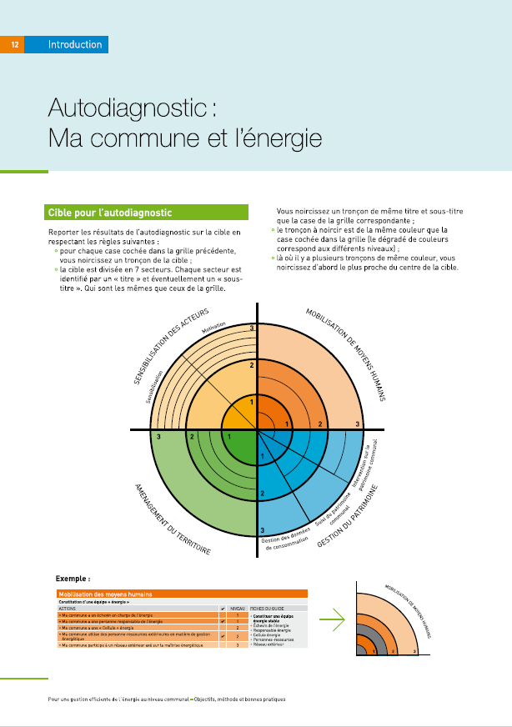
Brise-glace Quel est l’autodiagnostic de votre commune ?

Slide 6
Questionnaire couvrant quatre thématiques :
Mobilisation des moyens humains
Sensibilisation et motivation des acteurs
Aménagement du territoire
Gestion du patrimoine

Slide 7
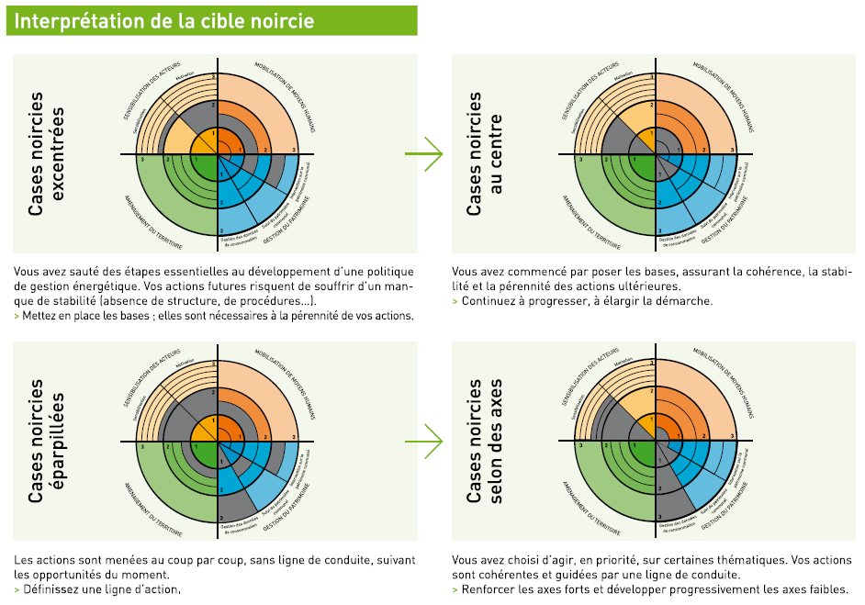
Résultat :
4 types de dynamiques mises en place

Slide 8
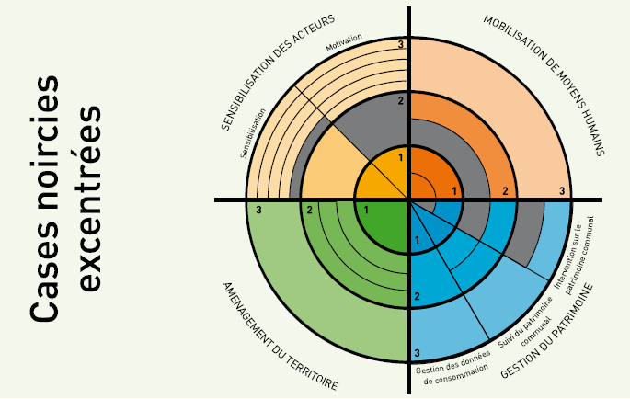
Vous avez sauté des étapes essentielles au développement d’une politique de gestion énergétique.
Vos actions futures risquent de souffrir d’un manque de stabilité (absence de structure, de procédures…)
> Mettez en place les bases; elles sont nécessaires à la pérennité de vos actions

Slide 9
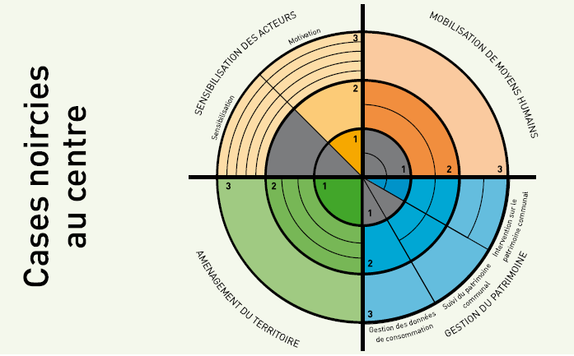
Vous avez commencé par poser les bases, assurant la cohérence, la stabilité et la pérennité des actions ultérieures.
> Continuez à progresser, à élargir la démarche

Slide 10
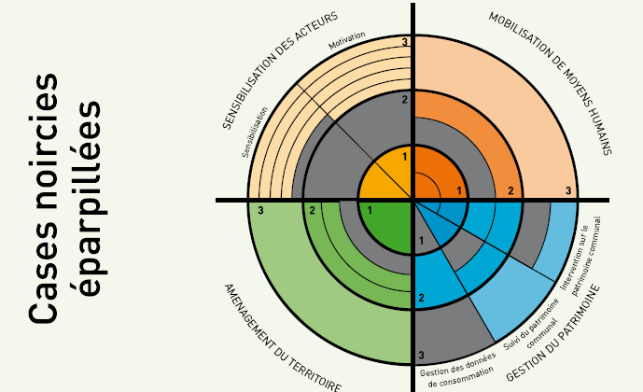
Les actions sont menées au coup par coup, sans ligne de conduite, suivant les opportunités du moment.
> Définissez une ligne d’action.

Slide 11
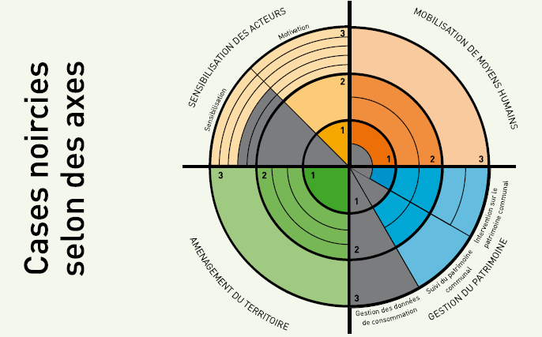
Vous avez choisi d’agir, en priorité, sur certaines thématiques. Vos actions sont cohérentes et guidées par une ligne de conduite.
> Renforcez les axes forts et développez progressivement les axes faibles

Slide 12
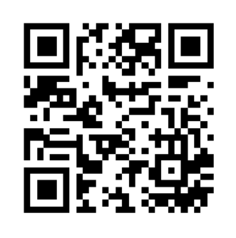

Sondage wooclap :
Quelle est la stratégie énergétique de votre commune ?
https://www.wooclap.com/CLTODP

Slide 13

Objectif du guide (2008)
Pour qui : L’ensemble des communes wallonnes et CPAS, quels que soient leur taille et leur niveau d’avancement en matière de gestion énergétique
Pourquoi :
Parc de bâtiments communaux important
Les communes disposent d’outils de planification, de régulation et d’incitation leur permettant de prendre des mesures particulières afin de favoriser les économies d’énergie, le recours aux énergies renouvelables et à la mobilité douce sur leur territoire.
Les communes jouent un rôle important dans la sensibilisation et la motivation de leur personnel, de leurs citoyens, des candidats bâtisseurs ou à la rénovation… à une utilisation rationnelle de l’énergie.
https://energie.wallonie.be/fr/guide-pratique-pour-une-gestion-efficiente-de-l-energie-au-niveau-communal.html?IDC=9482&IDD=12070

